Slide 1
EXPERIENCIA EXITOSA
J.DE.N FRANCISCO JAVIER MINA
MULTIGRADO
EDUCADORA : CRISTINA VILLARREAL

Slide 2
EL EMOCIOMETRO
PROBLEMÁTICA
Variación de las emociones a causa del encierro, muchas de las beses sin poder controlarlas o lograr identificarlas

Slide 3
Objetivos de la practica
Que conozcan las emociones
Que identifiquen sus emociones
Que controlen sus emociones

Slide 4
¿En que consiste? Mediante un cuento se muestran y explica cada una de las emociones, después con ayuda de las madres de familia se elabora una imagen de cada emoción en dibujo, fomy, etc.

Slide 5
¿Quiénes son los protagonistas?
Los protagonistas son los niños y su familia que con ayuda de las imágenes de las emociones irán conociendo e identificando cada una de ellas.

Slide 6
¿Cómo se desarrolla?
Se coloca en secuencia y encada emoción un listón así también un gancho con la foto o nombre de cada integrante de la familia.
Cada mañana al despertar se les cuestionara sobre como se sienten emocionalmente y colocaran el gancho en la emoción que en ese momento sienten, si a lo largo del día experimentan otra emoción el gancho se moverá de lugar.

Slide 7
Logros alcanzados
Identificaron cada emoción
Dentro del hogar se logro la comunicación para expresar que emoción que sentían en ese momento.
Se logro manejar situaciones donde se presentaba alguna emoción como por ejemplo el enojo.
El que ya identificaba la emoción que sentía y solito cambiaba su gancho logrando así expresar su emoción

Slide 8
Procesos de evaluación
Mediante la comunicación vía audios de whatsapp, visitas domiciliaria, fotos y videos
El cuestionamiento y el dialogo sobre algunas si le había pasado antes
La comunicación sostenida con los padres de familia
Las evidencias

Slide 9
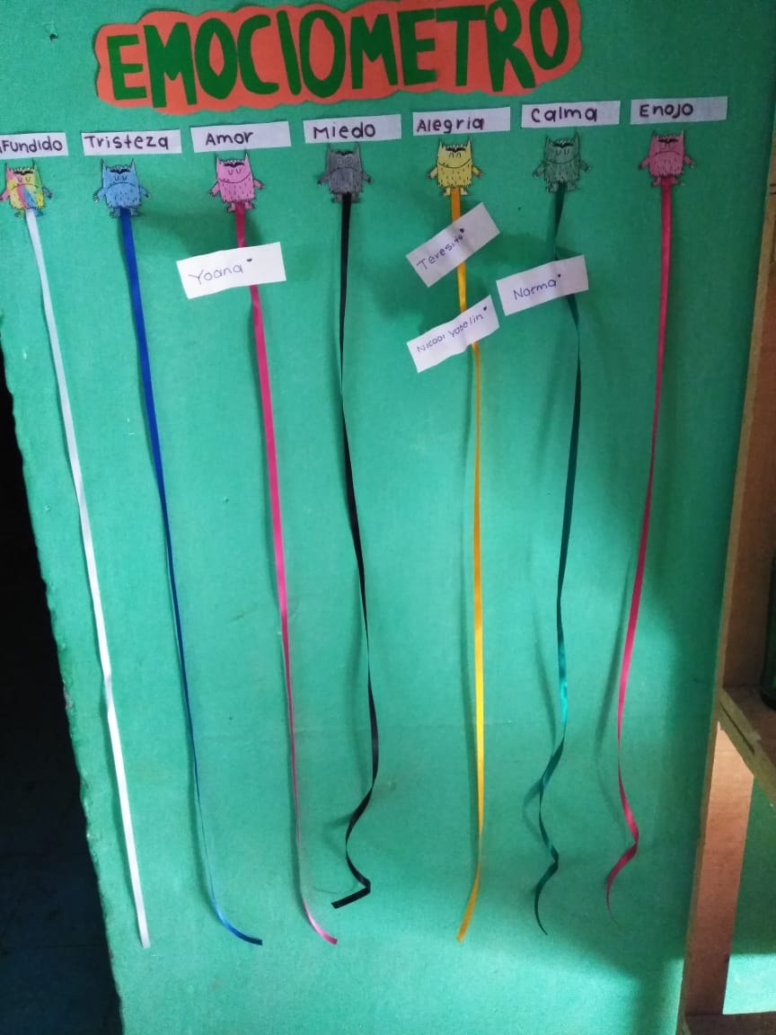
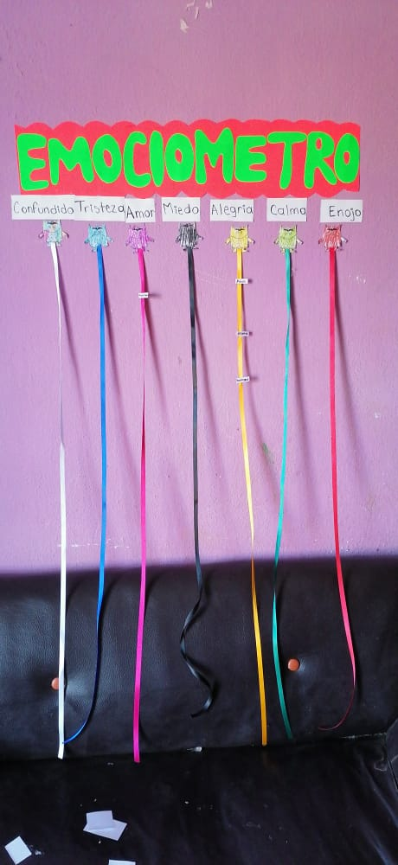
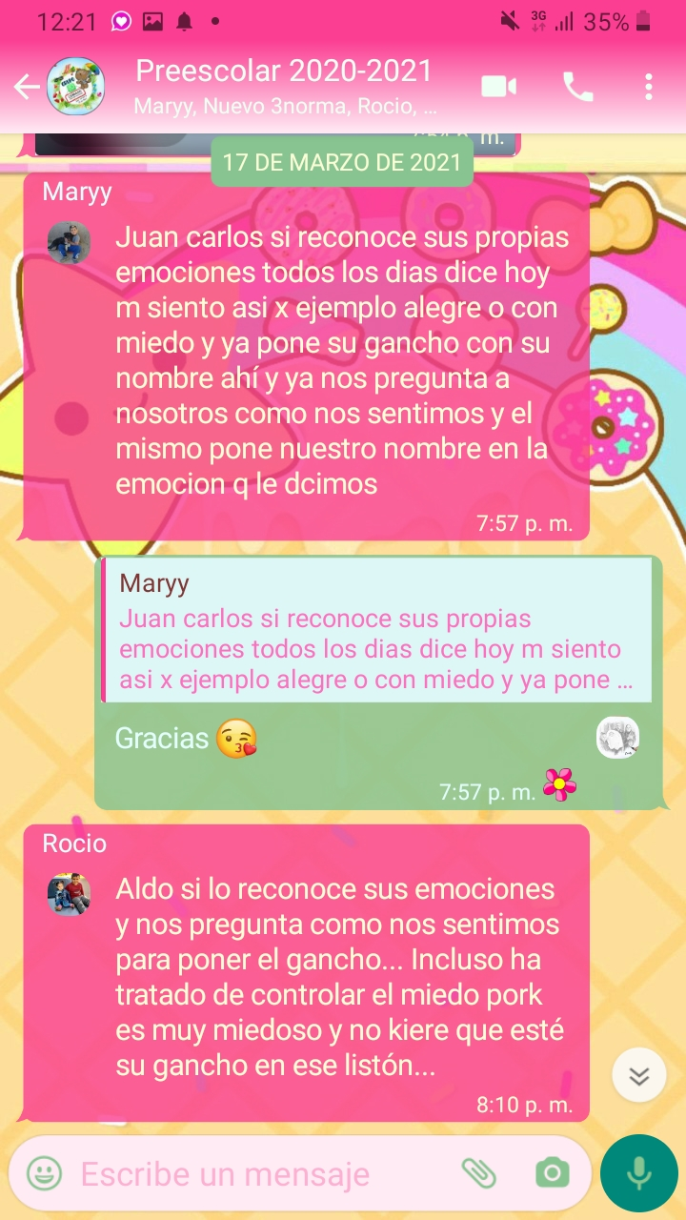
Evidencias

